Slide 1
Chaine de responsabilité
Une présentation de
Pier
Donini
pass
Valentin Finini
pass
Daniel Palumbo
pass
Antoine Friant
pass
Lawrence Stalder
pass
Christopher Meier

Slide 2
Rôle, Domaine et Intention
GoF -> [Objet, Comportemental]
Éviter d'associer l'expéditeur d'une requête à son récepteur en donnant plus d'un objet pour traiter la demande.
Chaîner les objets récepteurs et passer la requête le long de la chaîne jusqu'à ce qu'un objet la traite.
Notes:
Délégation :
La chaine de responsabilité :
Peut pré-traiter la requête (Faire un gâteau -> chef1 fait la pâte et envoi la pâte à chef2 -> chef2 cuit la pâte -> …)

Slide 3
Motivation
L’objet «L’HEIG-VD» fait la requête qu’une présentation sur le modèle «chaîne de responsabilité» doit être créée et présentée à une classe.
La requête est traitée par l’un des nombreux objets «professeurs», mais qui dépend du contexte et de la spécificité de la requête.
Le problème est que «HEIG-VD» ne sait pas quel «professeur» va traiter la requête.

Slide 4
Approche intuitive
ProfMCR
+ handle() : void
Manager
ProfRES
+ processRequest() : void
+ handle() : void
Concierge
+ handle() + void
Notes:
Un manager reçoit les requêtes, les traites et les redirige à la personne appropriées. Dans ce cas, le manager doit possédé une référence à toutes les personnes.

Slide 5
Exemple
Je ne peux pas faire la présentation
J’introduis la présentation
Présentation
du patron
Faire la
présentation
HEIG-VD
Pier
Donini
Valentin Finini
Je donne un exemple d’implémentation
Faire la
présentation
Faire la
présentation
Faire la
présentation
J’explique la motivation et donne un exemple
Lawrence Stalder
Christopher Meier
Daniel Palumbo
J’explique les objectifs du projet
Faire la
présentation
Je donne ses conséquences et quand l’utiliser
Faire la
présentation
Je réponds aux questions
Antoine Friant
Dalenvin Fonono
Notes:
L’HEIG-VD veut qu’une présentation du patron de conception «chaine de responsabilité» soit faite. La requête est envoyée

Slide 6
Conséquences
Réduction du couplage
L’expéditeur ne sait pas quel objet va traiter la requête
Un objet de la chaîne ne connaît pas la structure de la chaîne
Simplification de l’interconnexion entre objets
Nul besoin de maintenir des références dans tous les sens.
1 seul référenceur au successeur.
Flexibilité dans l’assignation de responsabilités
La structure de la chaîne et la responsabilité donnée au membre de la chaîne peuvent être modifiées durant l’exécution.
Le traitement n’est pas garanti
Aucun objet peut traiter la requête
La chaîne est mal configurée

Slide 7
A utiliser
Lorsque plus d’un objet pourrait traiter la requête et que le récepteur n’est pas connu.
Si l’on veut envoyer une requête à plusieurs objets sans spécifier le récepteur.
Lorsque l’ensemble d’objets qui pourrait traiter la requête peut être spécifier dynamiquement.
Ne pas confondre délégation et chaine de responsabilité

Slide 8

Exemple d’implémentation
Alors, c’est 3 nains qui vont à la mine…

Slide 9
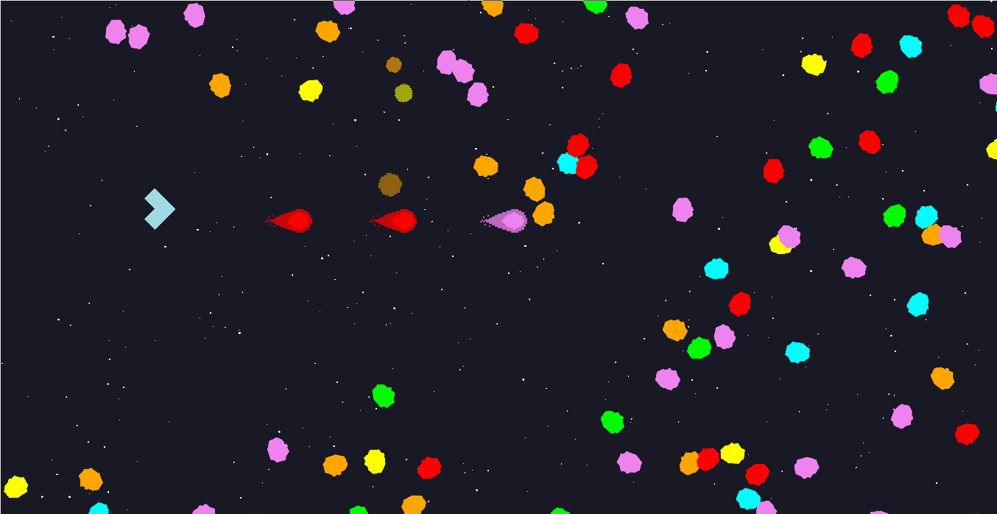
Projet

